Slide 1
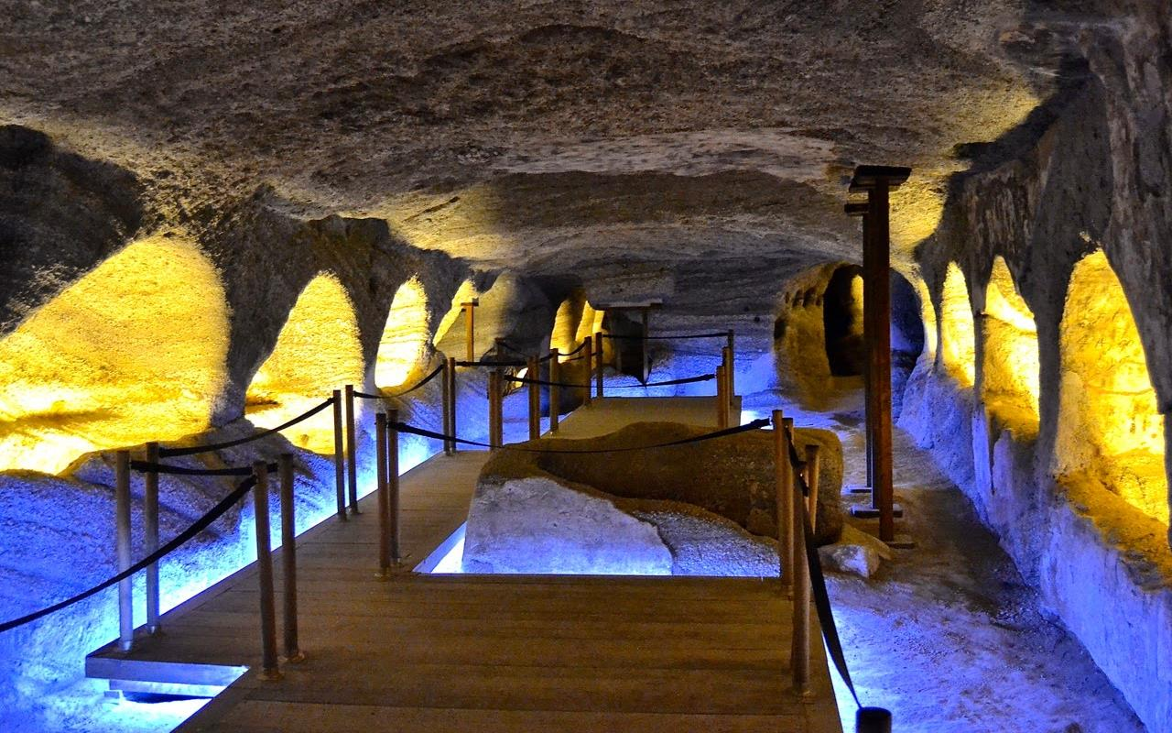
Εργασια τησ β΄γυμνασιου στα θρησκευτικα μαρινα ηω γαλιατση
ΚΑΤΑΚΟΜΒΕΣ

Slide 2
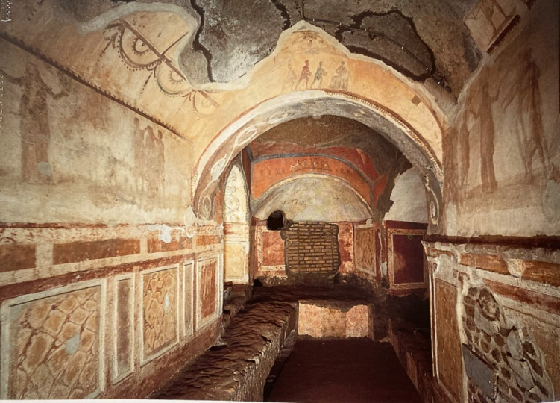
Γιατί υπήρχαν κατακόμβες;
Στη διάρκεια των τριών πρώτων αιώνων οι χριστιανοί, επειδή δεν είχαν δικά τους κοιμητήρια, έθαβαν τους νεκρούς τους στις κατακόμβες. Οι κατακόμβες ήταν υπόγειοι τόποι. Ήταν σήραγγες με μορφή λαβύρινθου, που μπορούσαν να φτάνουν σε μήκος πολλών χιλιομέτρων. Στους πορώδεις τοίχους των διαδρόμων είχαν δημιουργηθεί ορθογώνια κοιλώματα για την τοποθέτηση των νεκρών. Επίσης, υπήρχαν μεγαλύτερα κοιλώματα με καμάρα στο πάνω μέρος ή και ολόκληρα δωμάτια που χρησίμευαν ως οικογενειακοί τάφοι, διακοσμημένοι με τοιχογραφίες.

Slide 3
Τα σύμβολα στις κατακόμβες
Καλλιτέχνες άρχισαν να ζωγραφίζουν παραστάσεις, επιδιώκοντας να εκφράσουν την πίστη τους και όχι απλώς να διακοσμήσουν τους υπόγειους τάφους. Σε πρώτη φάση χρησιμοποιούν συμβολικά θέματα και αλληγορίες. Τέτοια σύμβολα είναι ο ιχθύς, το παγώνι, το περιστέρι, η άγκυρα, η ναυς, το Α και το Ω, το μονόγραμμα του Χριστού (Χ και Ρ), το πτηνό φοίνικας, ο Ορφέας, η δεόμενη ψυχή.

Slide 4
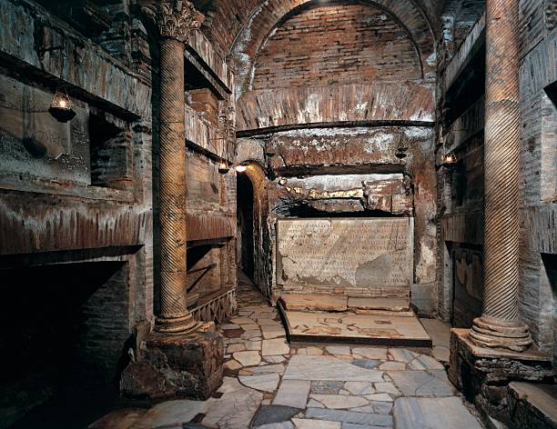
ΚΑΤΑΚΟΜΒΗ ΑΓΙΟΥ ΚΑΛΛΙΣΤΟΥ

Slide 5
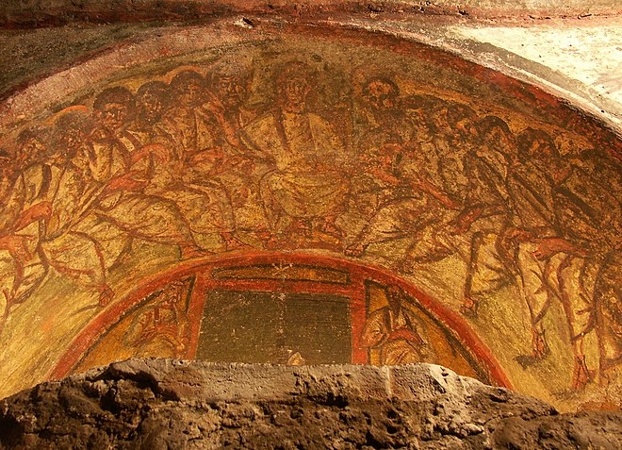
Ο Χριστός και οι 12 Απόστολοι: τοιχογραφία σε κατακόμβη της Ρώμης

Slide 6
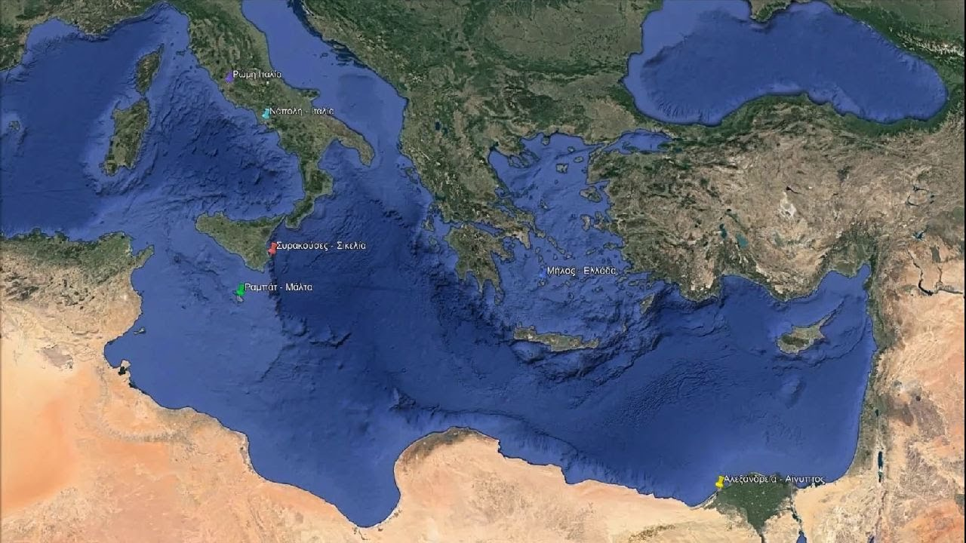
Οι κυριότερες κατακόμβες
Υπάρχουν 36 μεγάλες στη Ρώμη. Επίσης στη Νάπολη, στη Σικελία (Συρακούσες, Παλέρμο), στην Αίγυπτο και Βόρειο Αφρική, στη Συρία, στη Μικρά Ασία και στα νησιά Μάλτα, Κύπρο και Μήλο και στο Βατικανό.

Slide 7
πηγεσ
https://www.mixanitouxronou.com
https://el.wikipedia.org
http://ebooks.edu.gr

